Slide 1

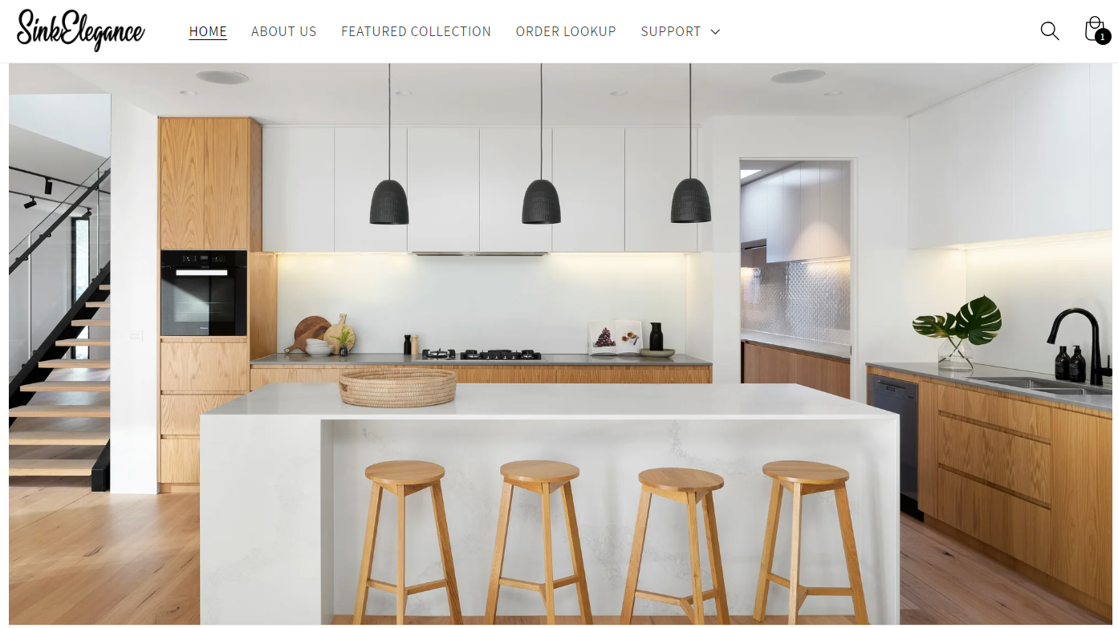

Site internet E-Commerce Projet web
Anthony Lê
Maria Sousa Castro
Ismaël Zaidi

Slide 2
Equipe du projet
Anthony
Chef de projet
Ismaël
Développeur
Maria
Product Owner

Slide 3
SOMMAIRE
Introduction - 5
Planification - 6
Présentation du produit - 7
Contexte - 8
Intégration des modules – 9 à 21
Charte graphique - 22
Maquette du site - 23
Architecture des pages - 24
Problèmes rencontrés - 25
Compétences acquises – 26
Vidéo - 27

Slide 4
Introduction
Le projet consiste à concevoir un site internet e-Commerce.
Intégration des modules suivants :
La connexion des utilisateurs - 9
Un carrousel d’images au milieu de la page – 10; 11; 12
Le paiement par Paypal (ou autre système) – 13; 14
La gestion des produits (ou objets ou services) via des images ou vidéos - 15
Classement de produit par catégorie - 16
Le système de commentaires et de notation - 17
Un module de statistiques - 18
Une NewLetter - 19
Implémenter des critères de recherche et de sélection des produits – 20; 21

Slide 5
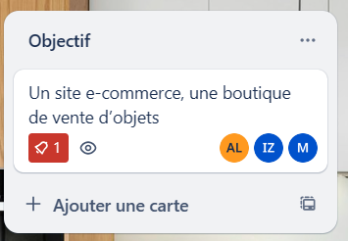
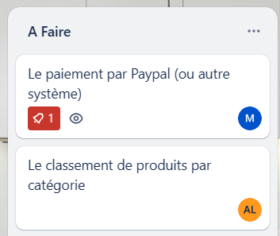
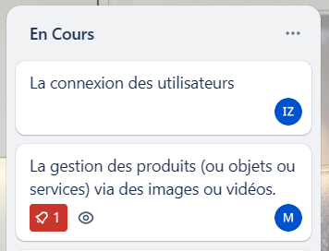
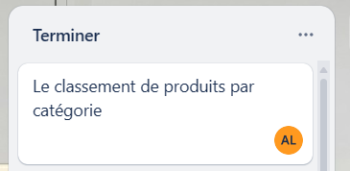
Planification
Trello
Liste des cartes
à effectuer
Cartes commencées mais
non achevées
Cartes finies

Slide 6

Présentation du produit
Site e-commerce d’accessoires de cuisine et de salle bain

Slide 7

Contexte
Le projet consiste à concevoir un site internet e-Commerce. Pour cela, vous devez choisir un contexte sous forme d’une entreprise qui désire développer son commerce en ligne.
L’idée principale est d’utiliser un CMS et d’intégrer un ensemble de ses fonctionnalités ou des modules spécifiques.

Slide 8
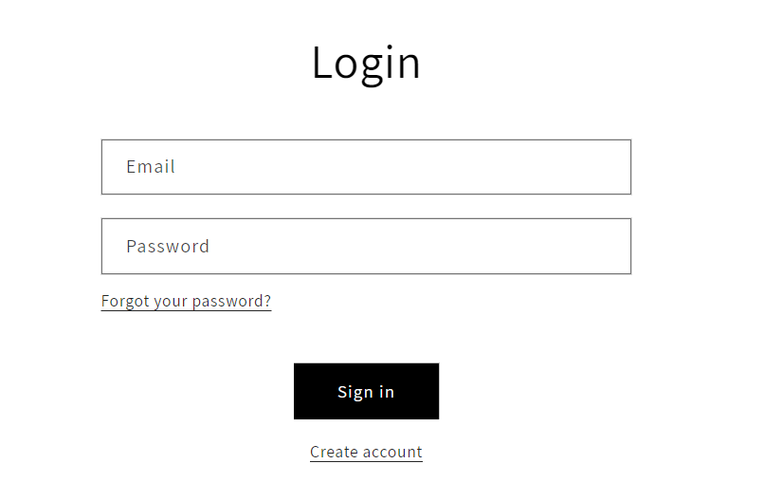
La connexion des utilisateurs
Conception de la maquette

Slide 9



Carrousel d’images

Slide 10
Carrousel d’images

Slide 11
Carrousel d’images

Slide 12
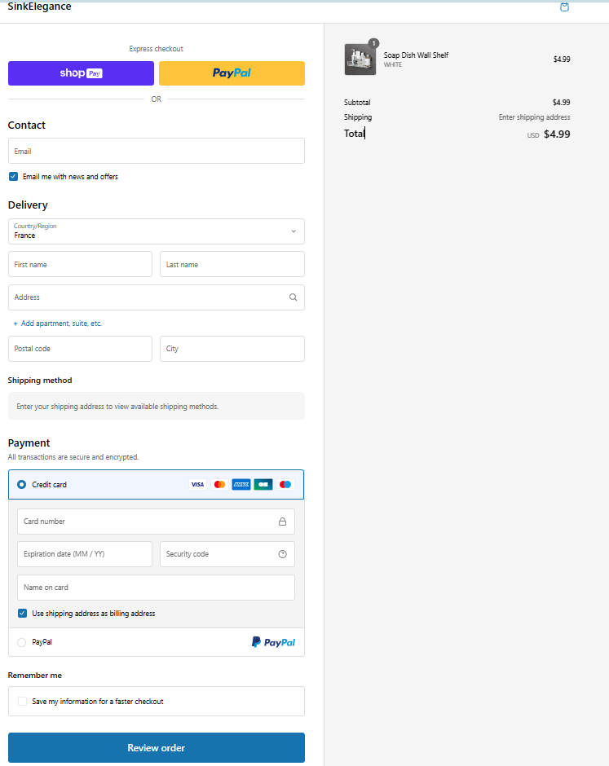
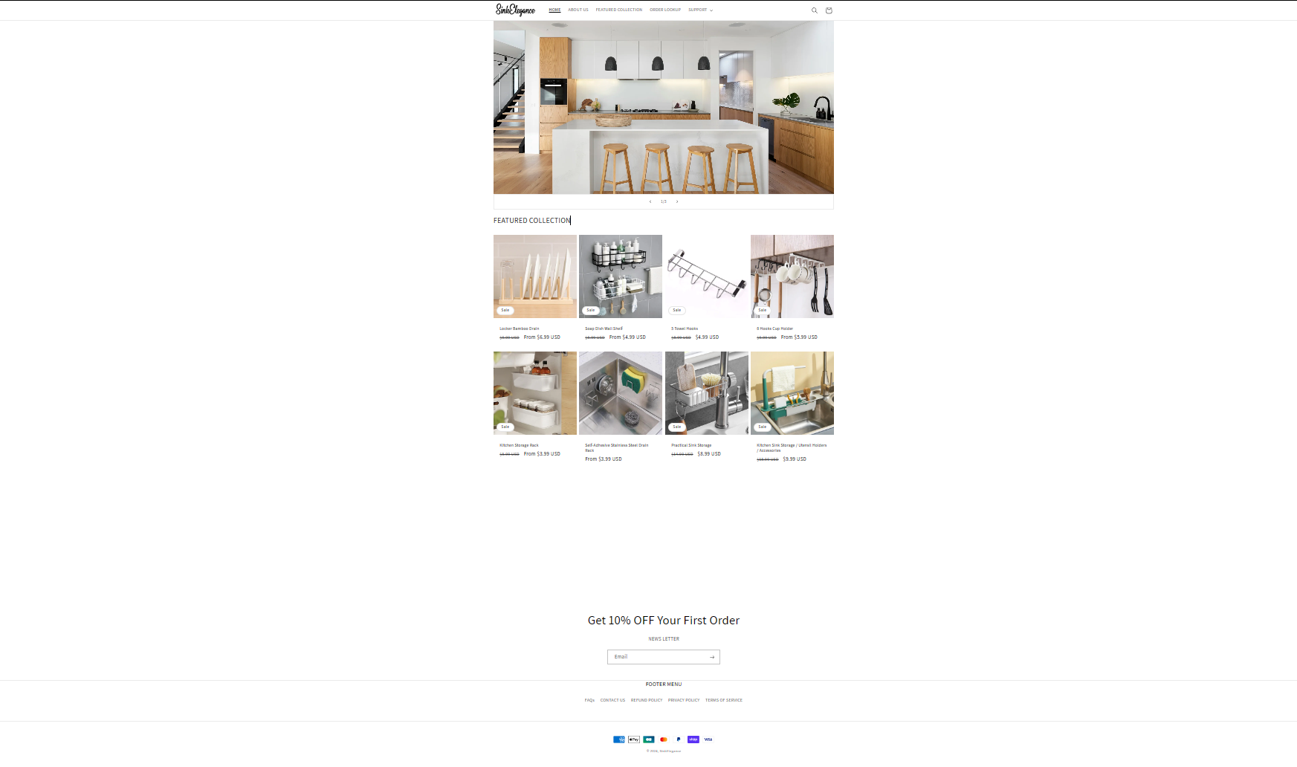
Mode de paiement

Slide 13
Mode de paiement

Slide 14
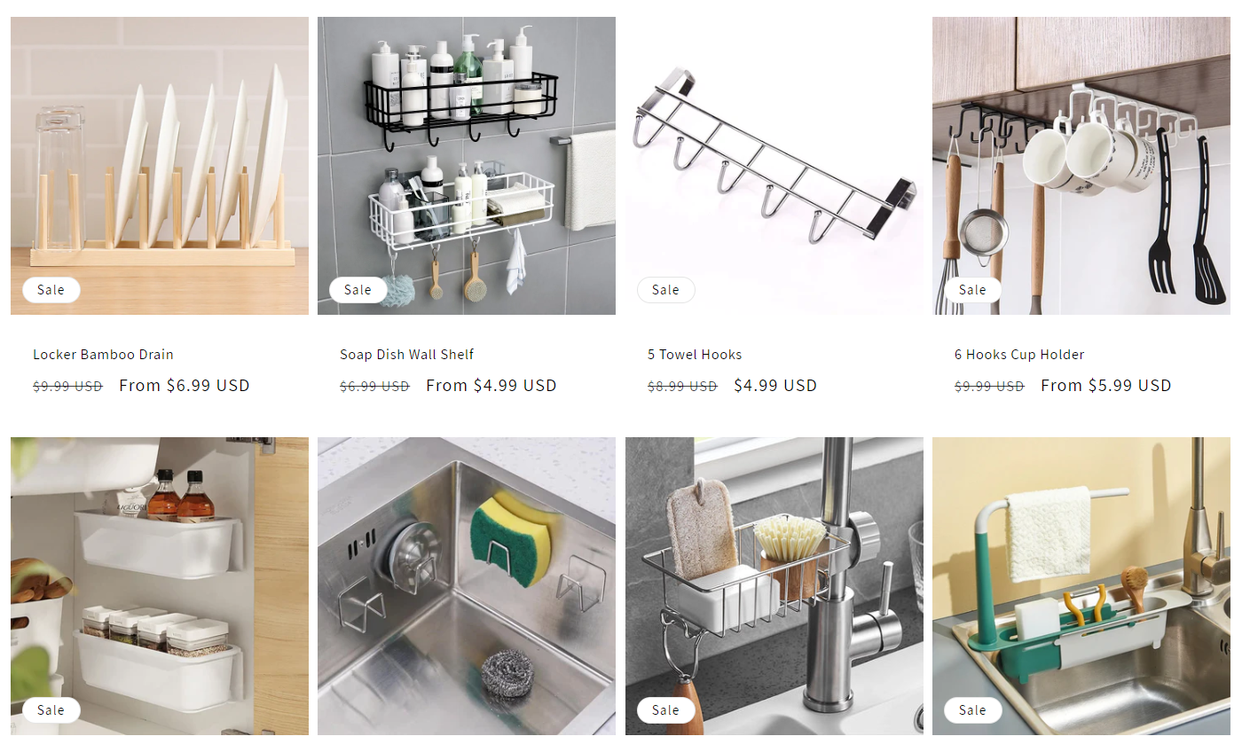
Gestion des produits

Slide 15

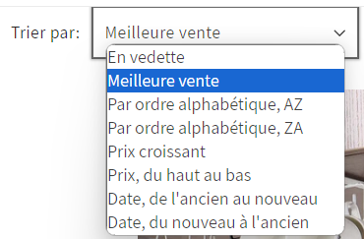
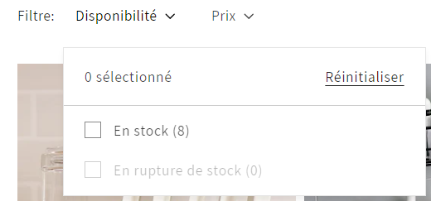
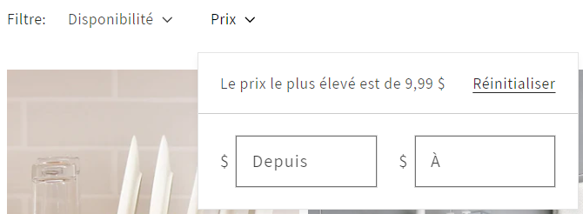
Classement de produit par catégorie

Slide 16
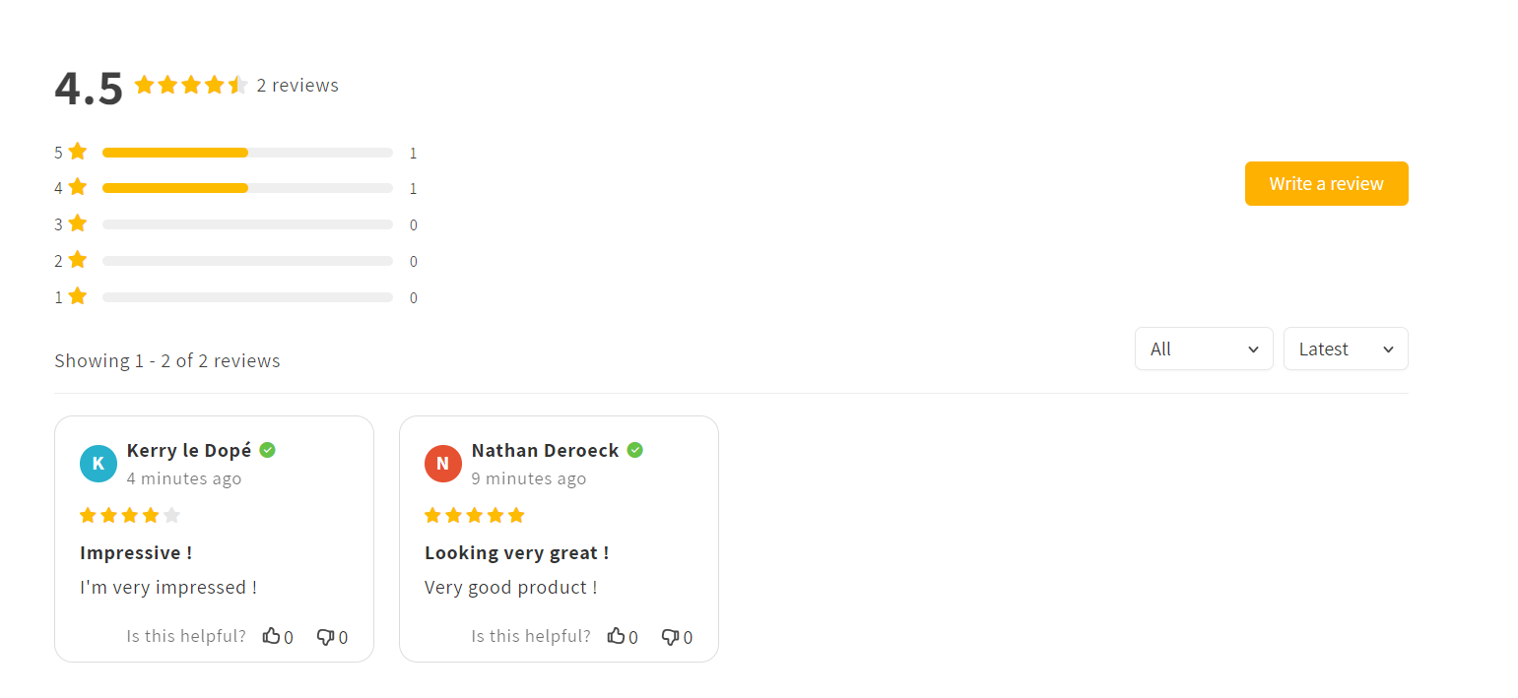
Système de commentaire

Slide 17
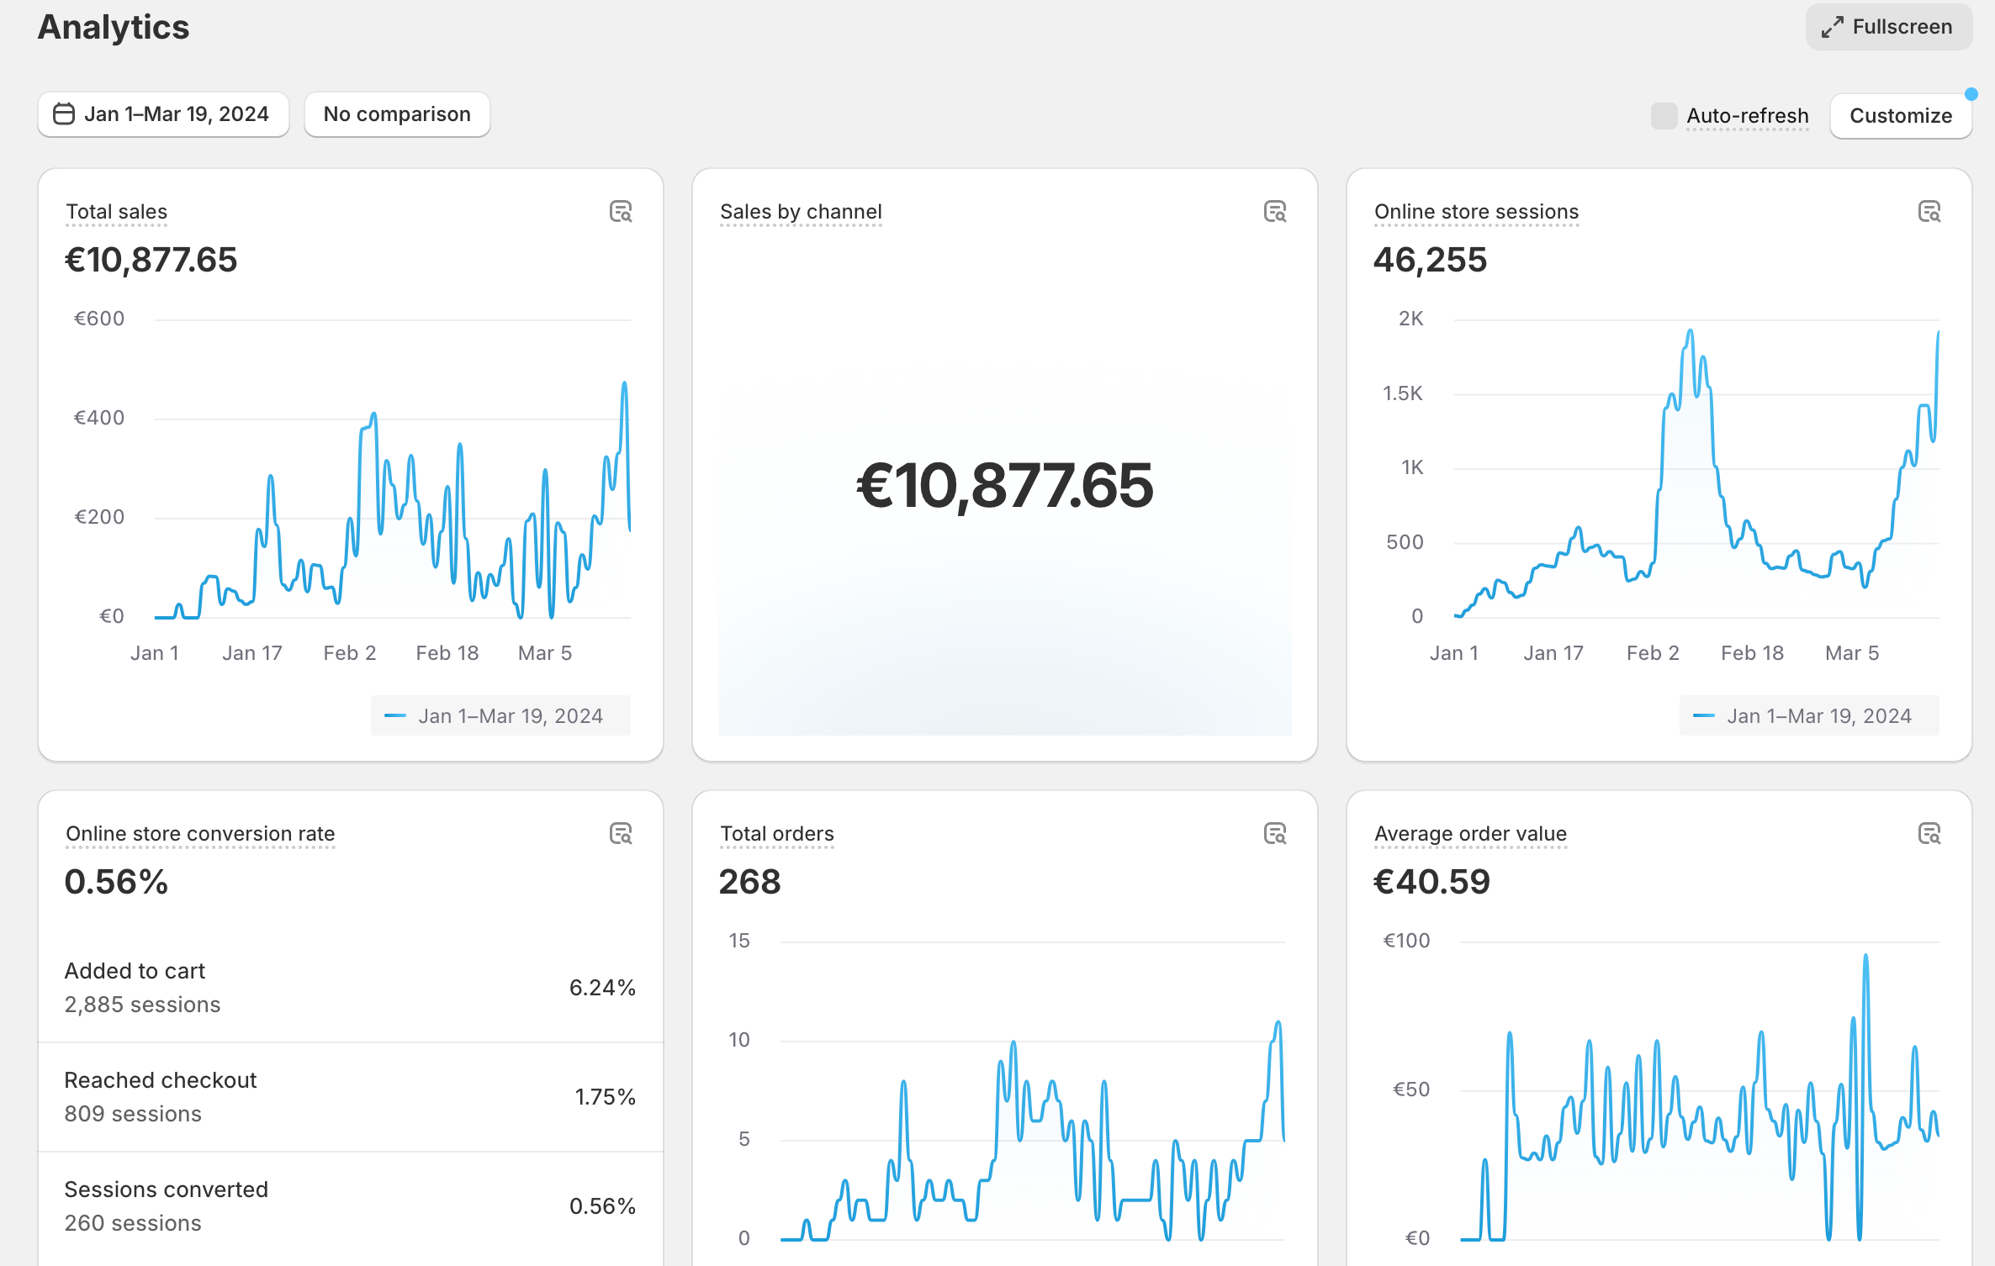
Module statistique

Slide 18
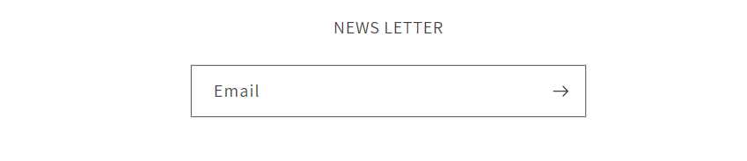
NewsLetter

Slide 19
Implémentation des critères de recherche et de sélection des produits

Slide 20
Implémentation des critères de recherche et de sélection des produits

Slide 21



Charte graphique
Police : Sans serif, Gladiola
#FFFFFF
Logo
#000000

Slide 22

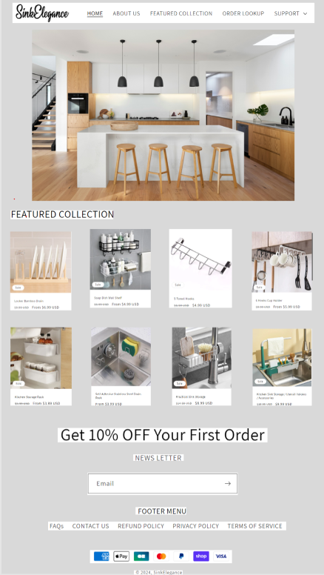
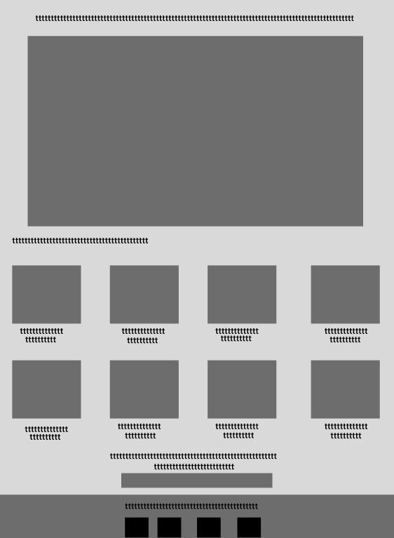
Maquette du site
Page Home

Slide 23
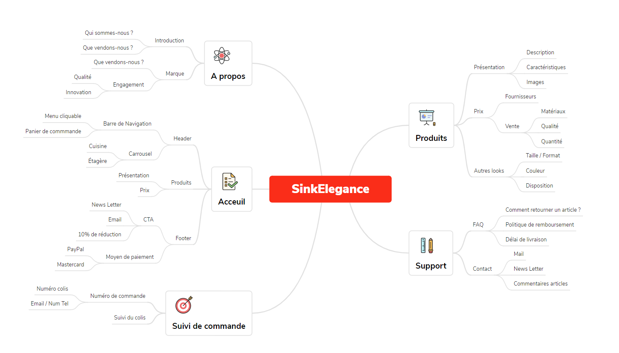

Architecture des pages

Slide 24
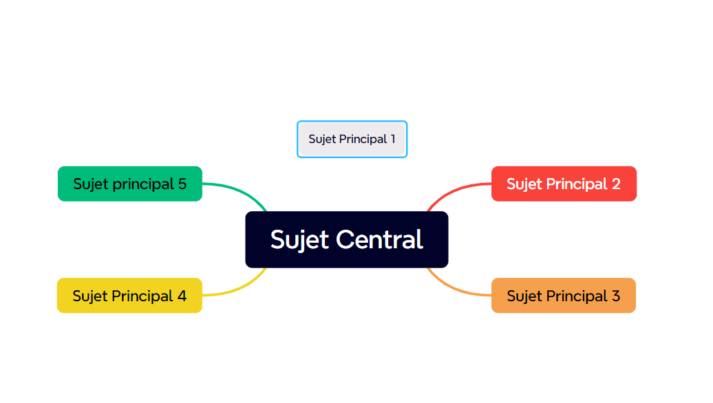
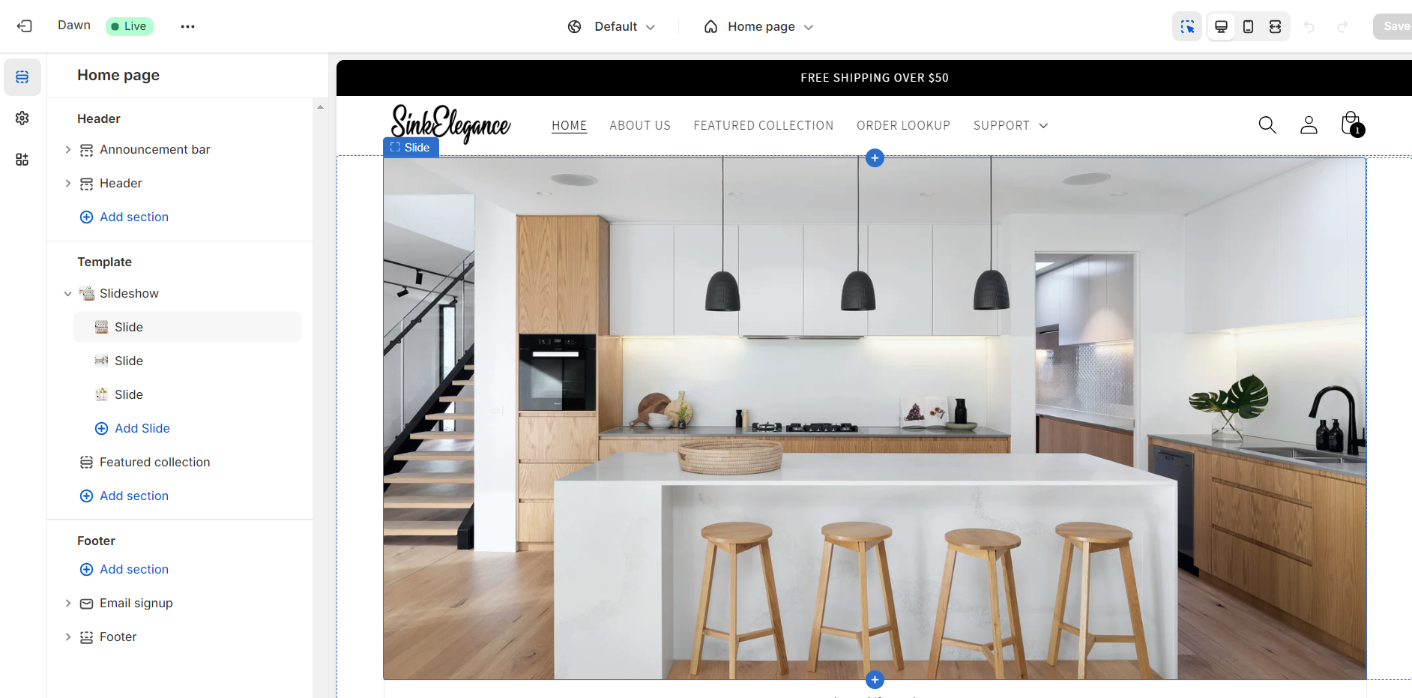
Problèmes rencontrés
Xmind
Shopify
- Adaptabilité des logiciels

Slide 25
Compétences acquises
Shopify:
Gestion de projet
Conception web
Marketing numérique
Gestion de contenu
Figma:
Design
Collaboration et partage
Utilisation de composants
Xmind:
Mind Mapping
Brainstorming
Planification de projets
Structure et hiérarchie

Slide 26
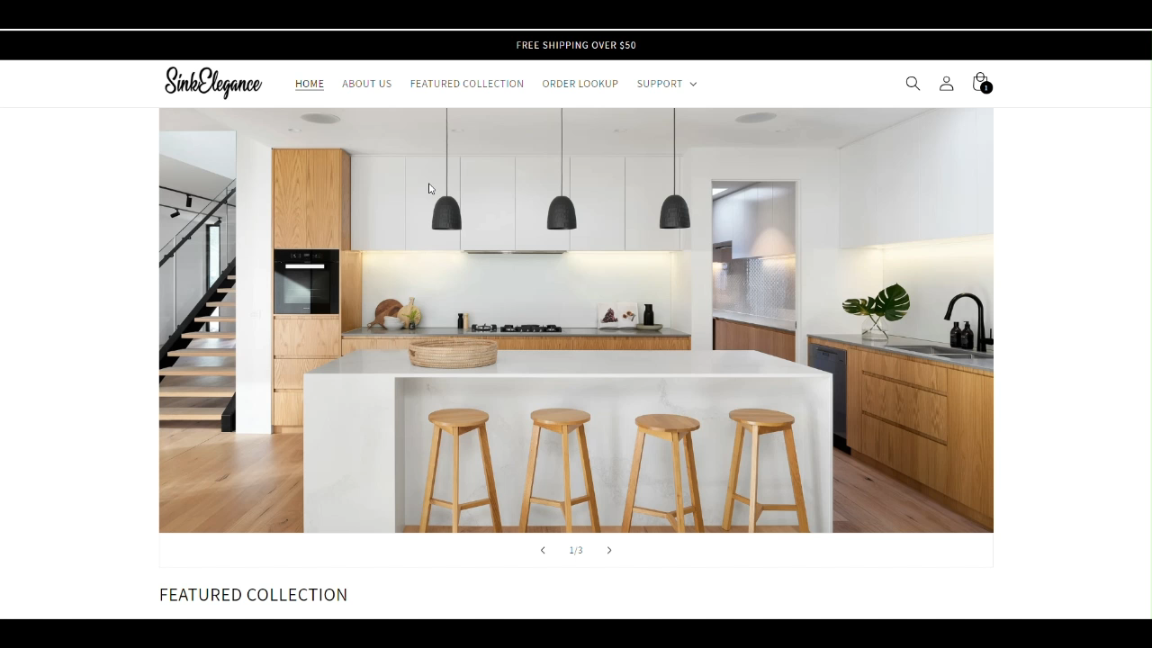

Slide 27
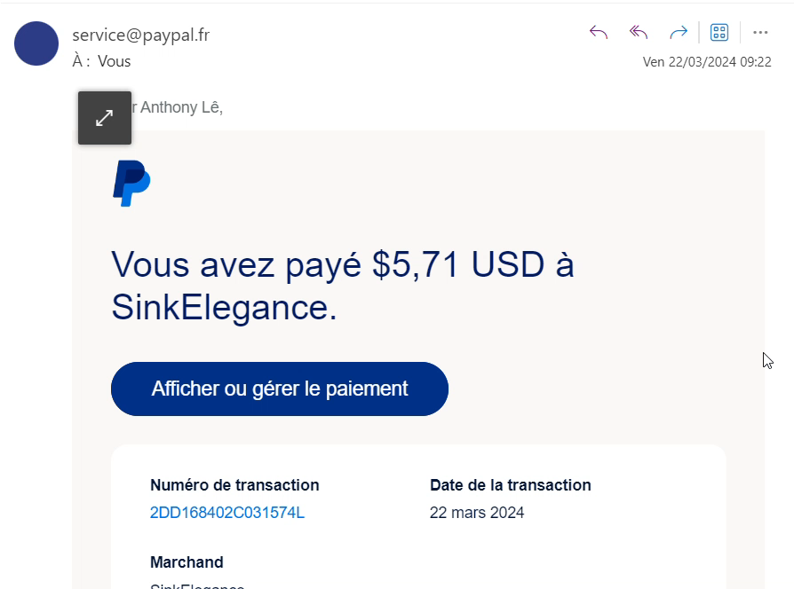
Validation de paiement par mail

Slide 28
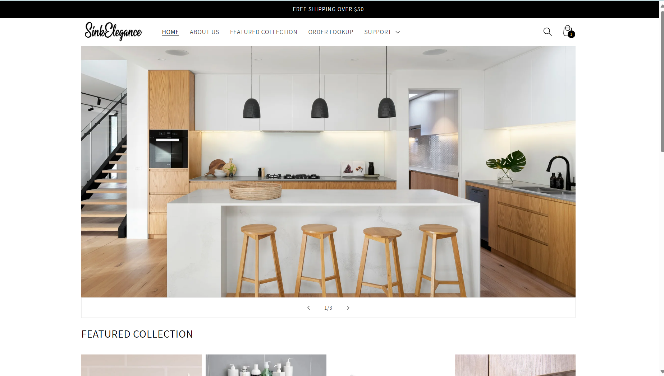
Projet final
Site E-commerce

Slide 29
Merci !
Anthony Lê
Maria Sousa Castro
Ismaël Zaidi

